Slide 1
Pengabdian Masyarakat : Peningkatan Pemahaman Siswa SMA terhadap Prosedur Sidang PBB
Tanjung Pinang, 23 Oktober 2018

Slide 2
Permasalahan Mitra
Mitra memiliki siswa yang berkemampuan bahasa inggris yang sangat baik, sekolah ini memiliki mahasiswa yang telah sering memenangkan lomba debat bahasa Inggris.
Sayangnya mahasiswa belum pernah mengetahui sama sekali mengenai simulasi sidang PBB, sampel awal kami menyatakan bahwa mereka belum pernah melihat video simulasi sidang sama sekali.
Siswa belum mengetahui prosedur sidang PBB
Siswa belum mengetahui bahasa diplomatik yang biasa digunakan dalam sidang
Siswa belum mengetahui cara menulis position paper

Slide 3
Metode Pengabdian
1. Persiapan
2. Pelaksanaan Pengabdian
Hasil Pengabdian

Slide 4
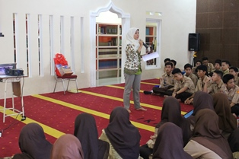

Slide 5
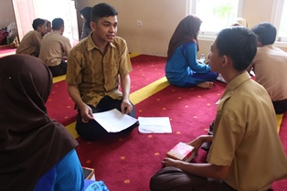

Slide 6
